Slide 1
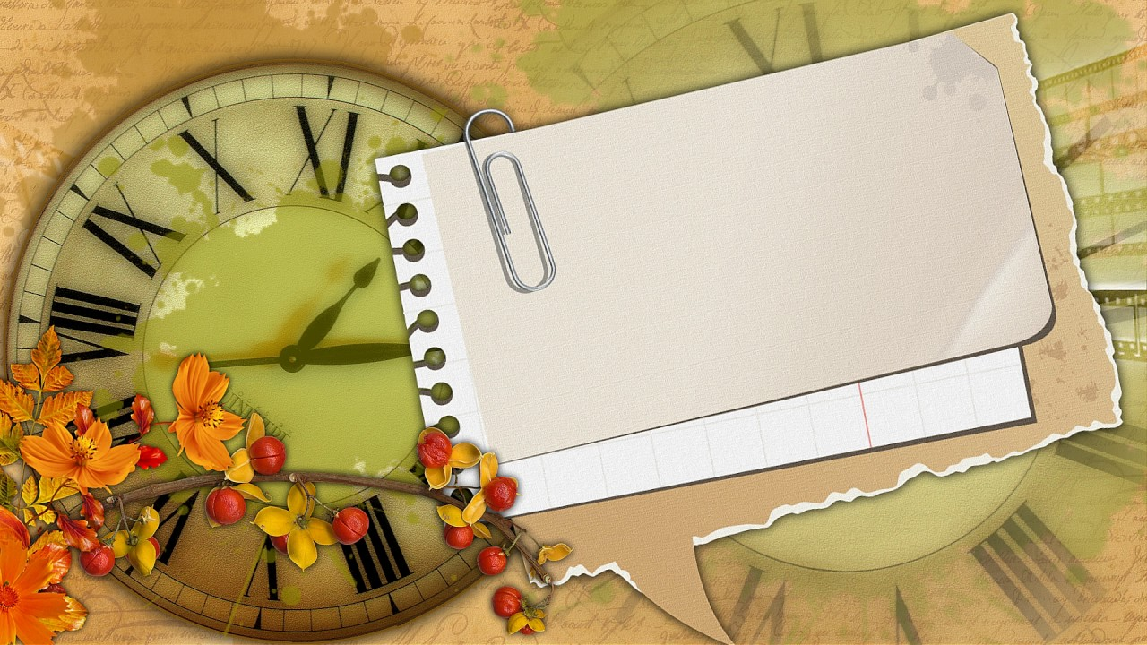
Ветераны
педагогического
труда

Slide 2
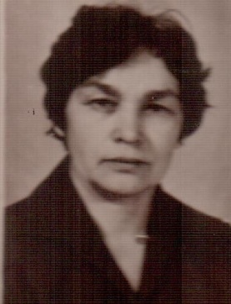
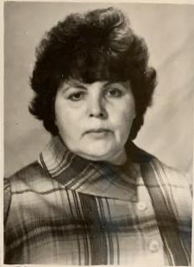
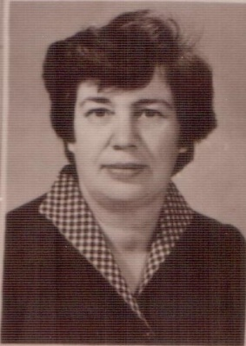
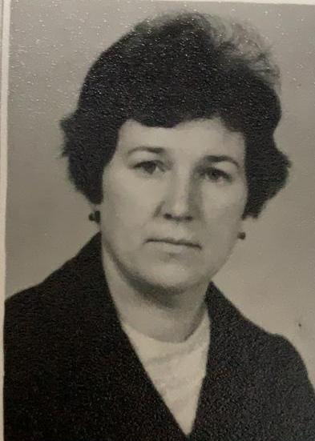
«Учителями славится Россия…»
Учитель…
Сколько надо любви и огня;
Чтобы слушали, чтобы верили,
Чтобы помнили люди тебя.
Вспомним учителей, которых уже нет с нами…
Исупова А.Н.,
учитель математики
Голдобова Л.П..,
учитель географии
Дыдина М.С., учитель физики
Иванова Т.А., учитель начальных классов

Slide 3
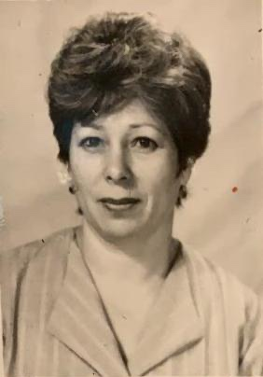
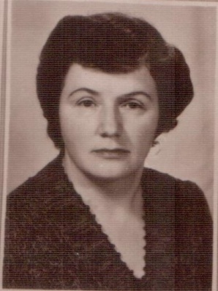
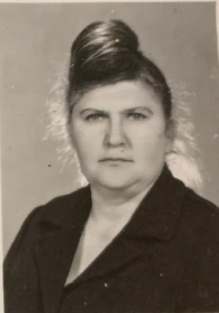
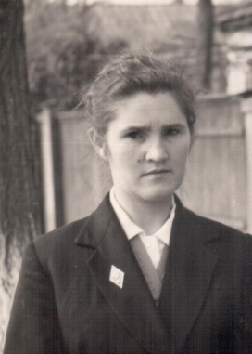
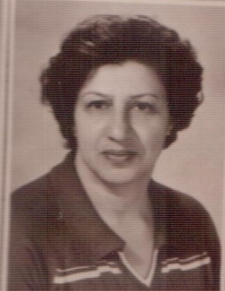
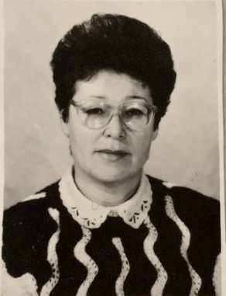
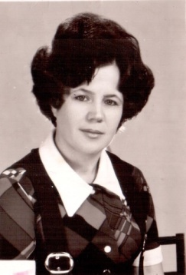
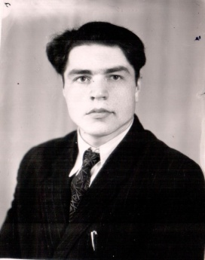
Казакова Н.М.,
учитель рисования и черчения
Самусенко З.С.,
учитель биологии
Смольянова А.В..,
учитель начальных классов
Васькова В.Г.,
учитель
немецкого языка
Ситникова Э.Д.,
завуч школы, учитель физики
Вельма М.А.,
учитель биологии
Кузнецова З.Д, учитель
начальных классов
Сомин Н.В., учитель труда

Slide 4
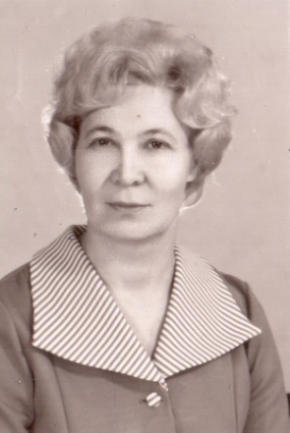
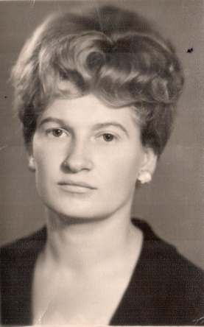
Скачкова В.А.,
учитель математики и физики
Немировская Т.К.,
учитель начальных классов

Slide 5
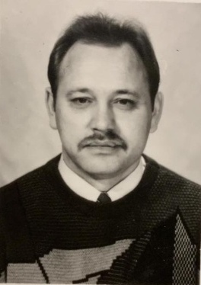
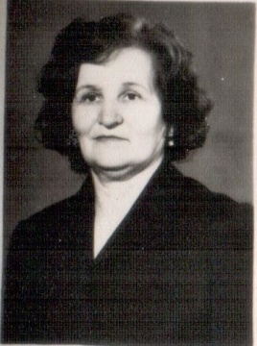
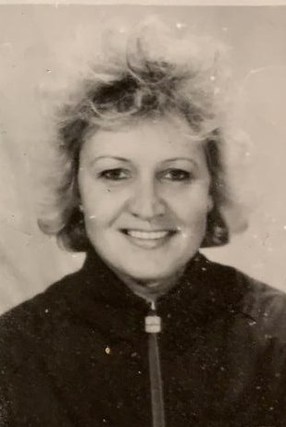
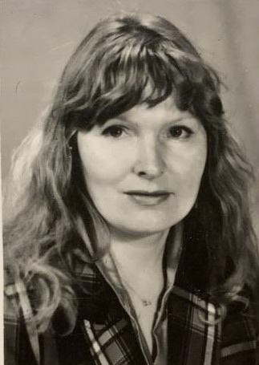
Все кто в строю или уже на заслуженном отдыхе! Мы гордимся Вами, говорим Вам БОЛЬШОЕ СПАСИБО и посвящаем Вам эти строки:
Вы - мудрости клад, Вы - фонд золотой, Вы - россыпь таланта И горенья в очах… Вы наши Атланты И в делах, и в речах! Вам спасибо за все!!! И почет вам, и честь, И спасибо за то, Что вы были и есть!
Одинцов В.Г.,
военкрук
Зайцева А.Ф.,
учитель химии
Барановская Т.Г.,
учитель физической
культуры
Дубенец Л.Я.,
учитель начальных
классов

Slide 6
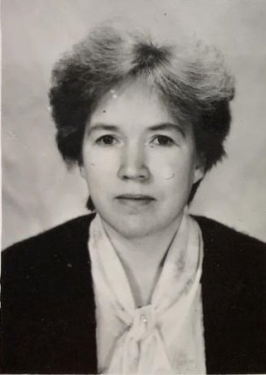
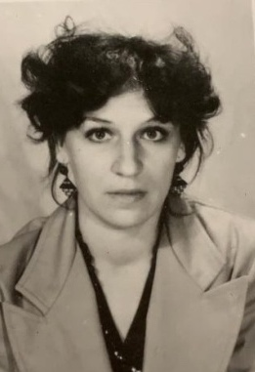
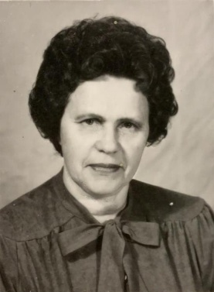
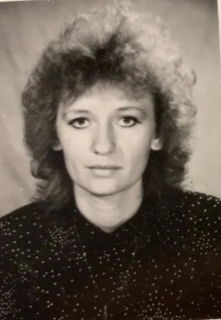
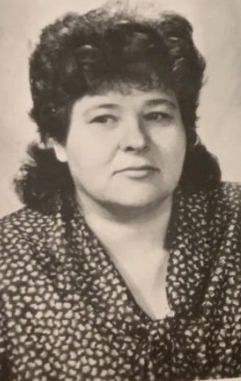
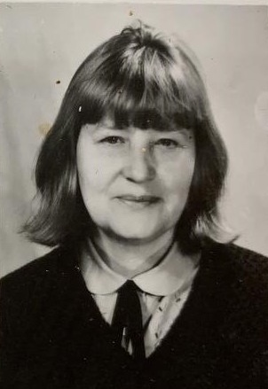
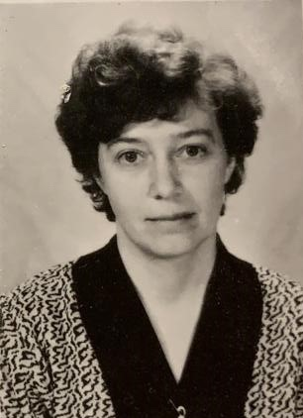
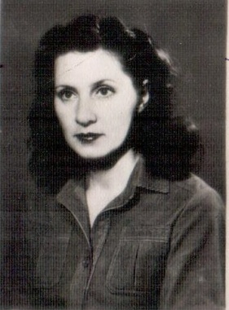
Тимофеева О.М.,
учитель русского
языка и литературы
Коняхина Т.Е.,
учитель истории
Плетенская С.Д.,
учитель физики
Ивкина Т.И.,
учитель истории
Шарыпова Г.Н.,
учитель химии
Трензенок Л. И.,
учитель английского
языка
Голубкова М.Н., завуч,
учитель математики
Федерякина В.М.,
завуч,
учитель русского
языка
и литературы

